Slide 2
1.電気を売っている会社
2.電車を走らせている会社
3.電話やインターネットの
サービスをしている会社

Slide 3
1.電気を売っている会社
2.電車を走らせている会社
3.電話やインターネットの
サービスをしている会社

Slide 4
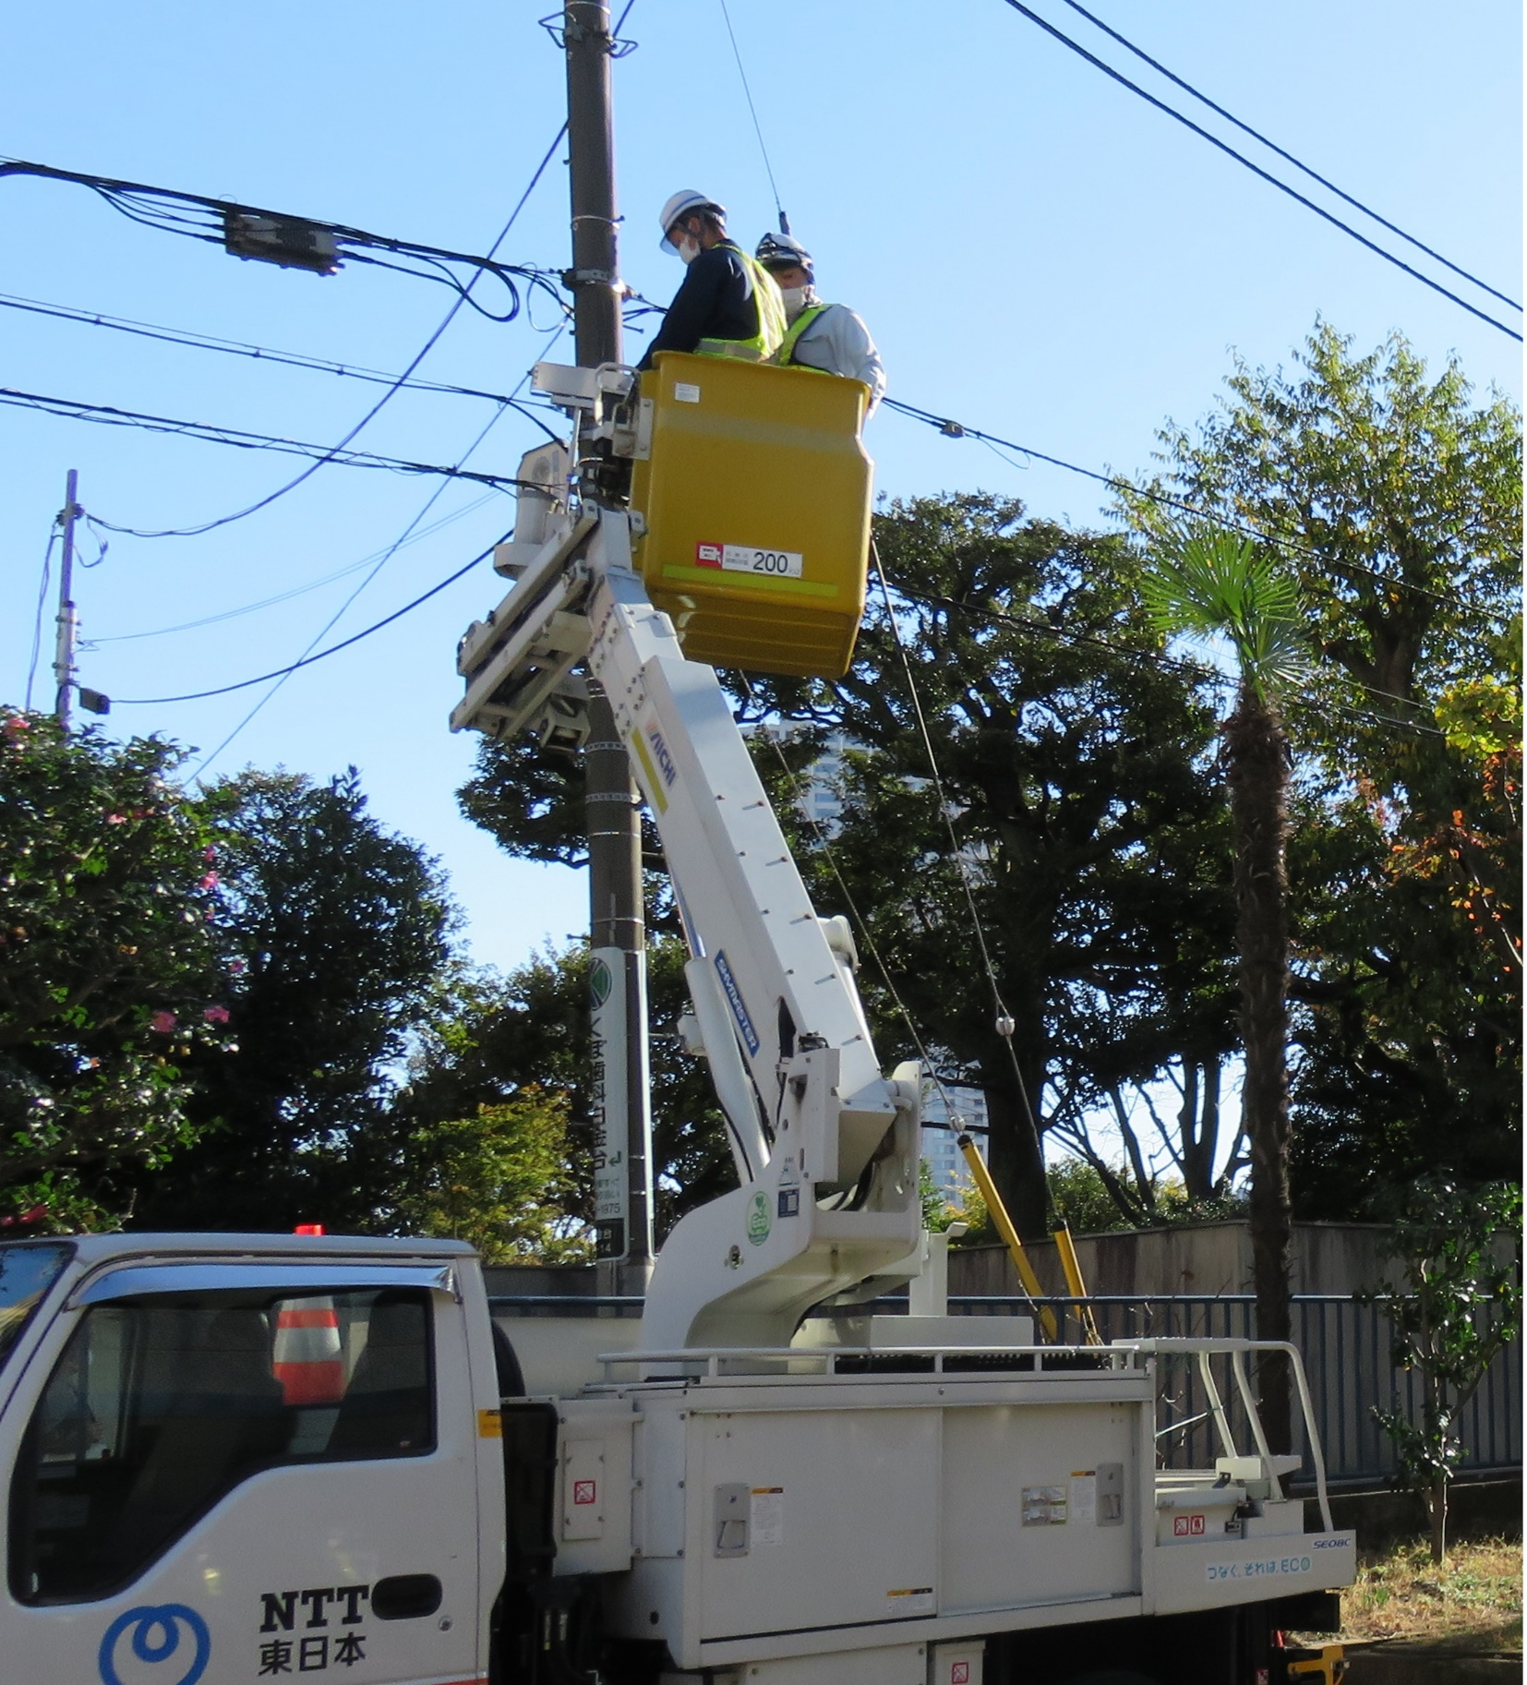

Slide 5
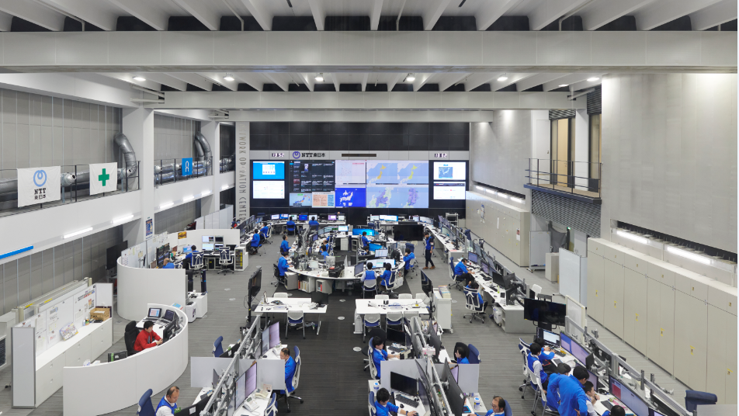

Slide 6
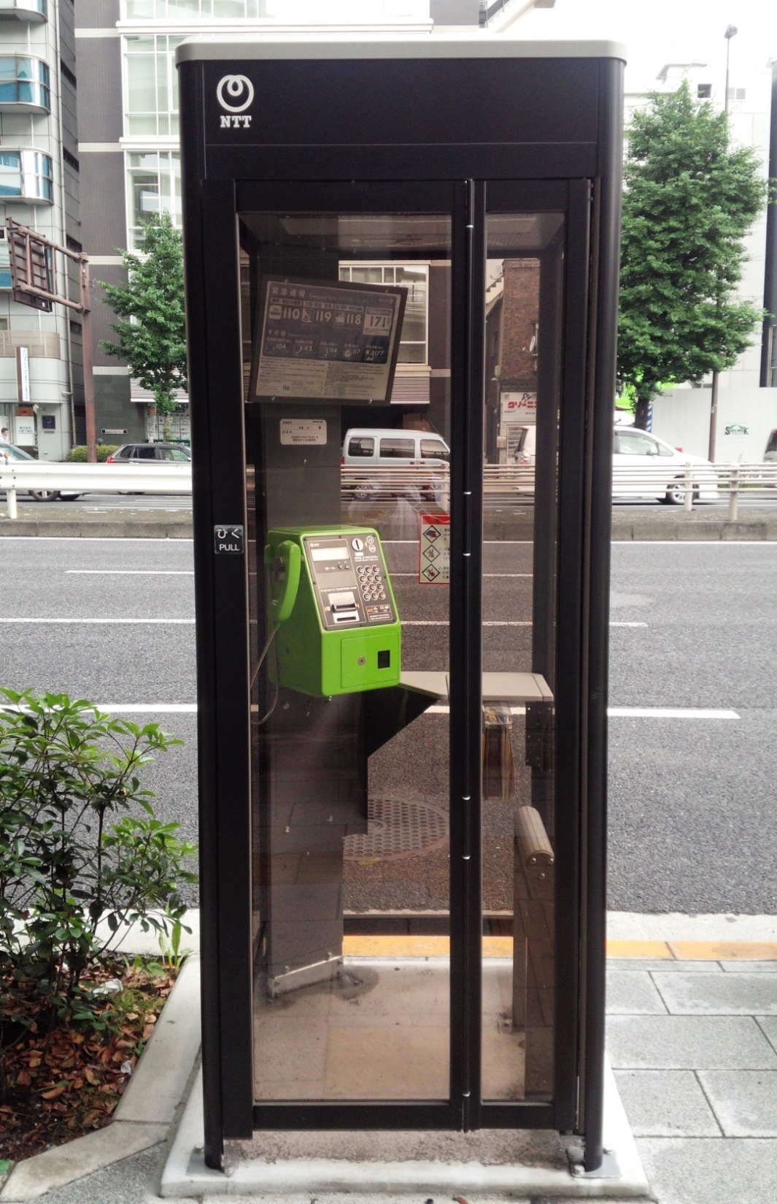

Slide 8
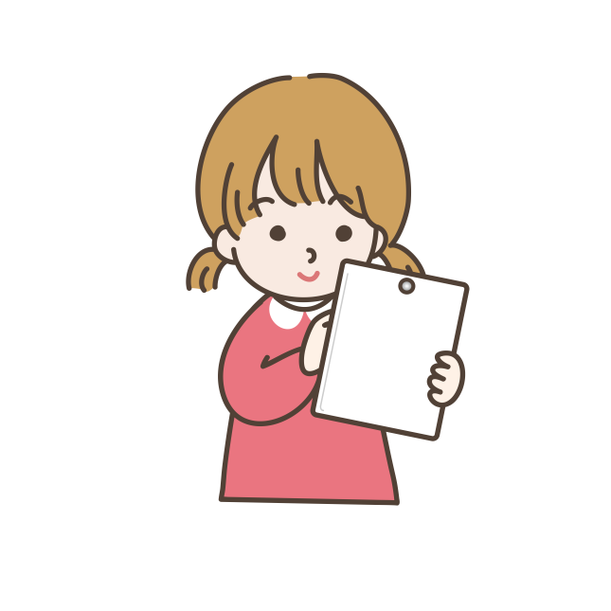
インターネットとは
インターネットでできることいろいろ
メール、SNS、ブログ、
オンライン授業での
コミュニケーション

Slide 9
インターネットとは
インターネットでできることいろいろ
「調べる」「見る・読む」など
調べもの

Slide 10
インターネットとは
インターネットでできることいろいろ
「ゲーム」「動画」
「音楽」「マンガ」など
楽しみ
(エンタテインメント)

Slide 11
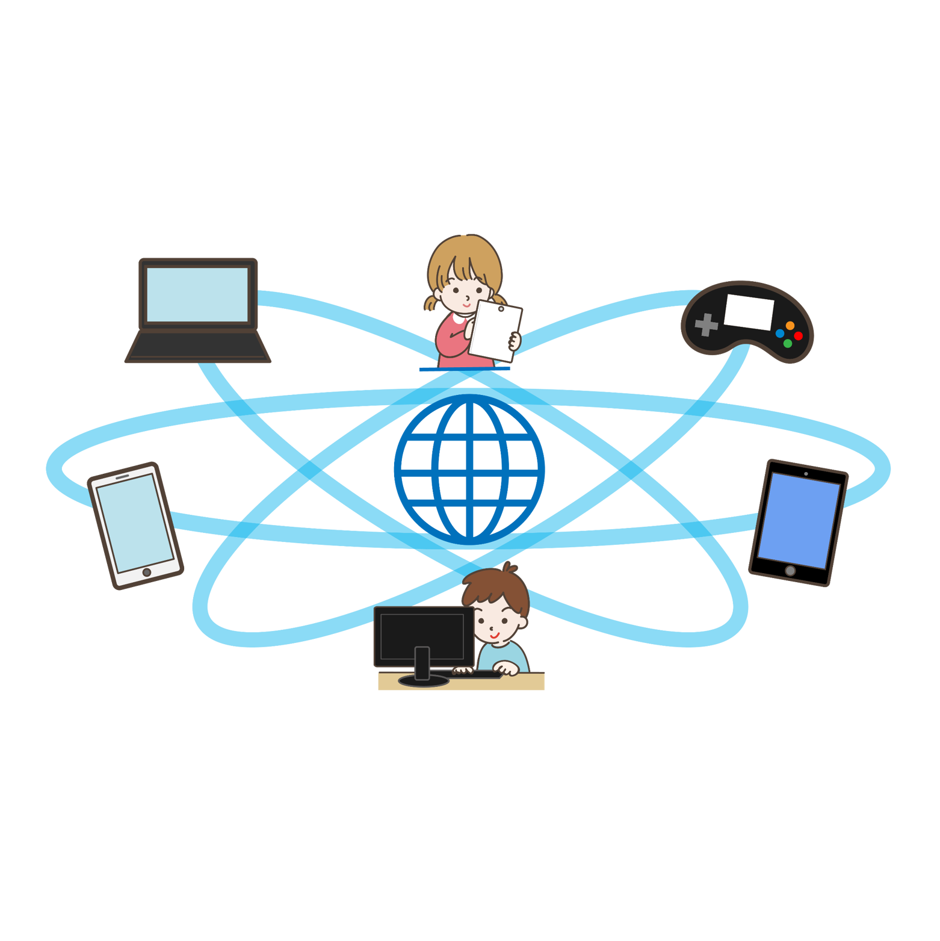
どうしてインターネットは便利なの？

Slide 12
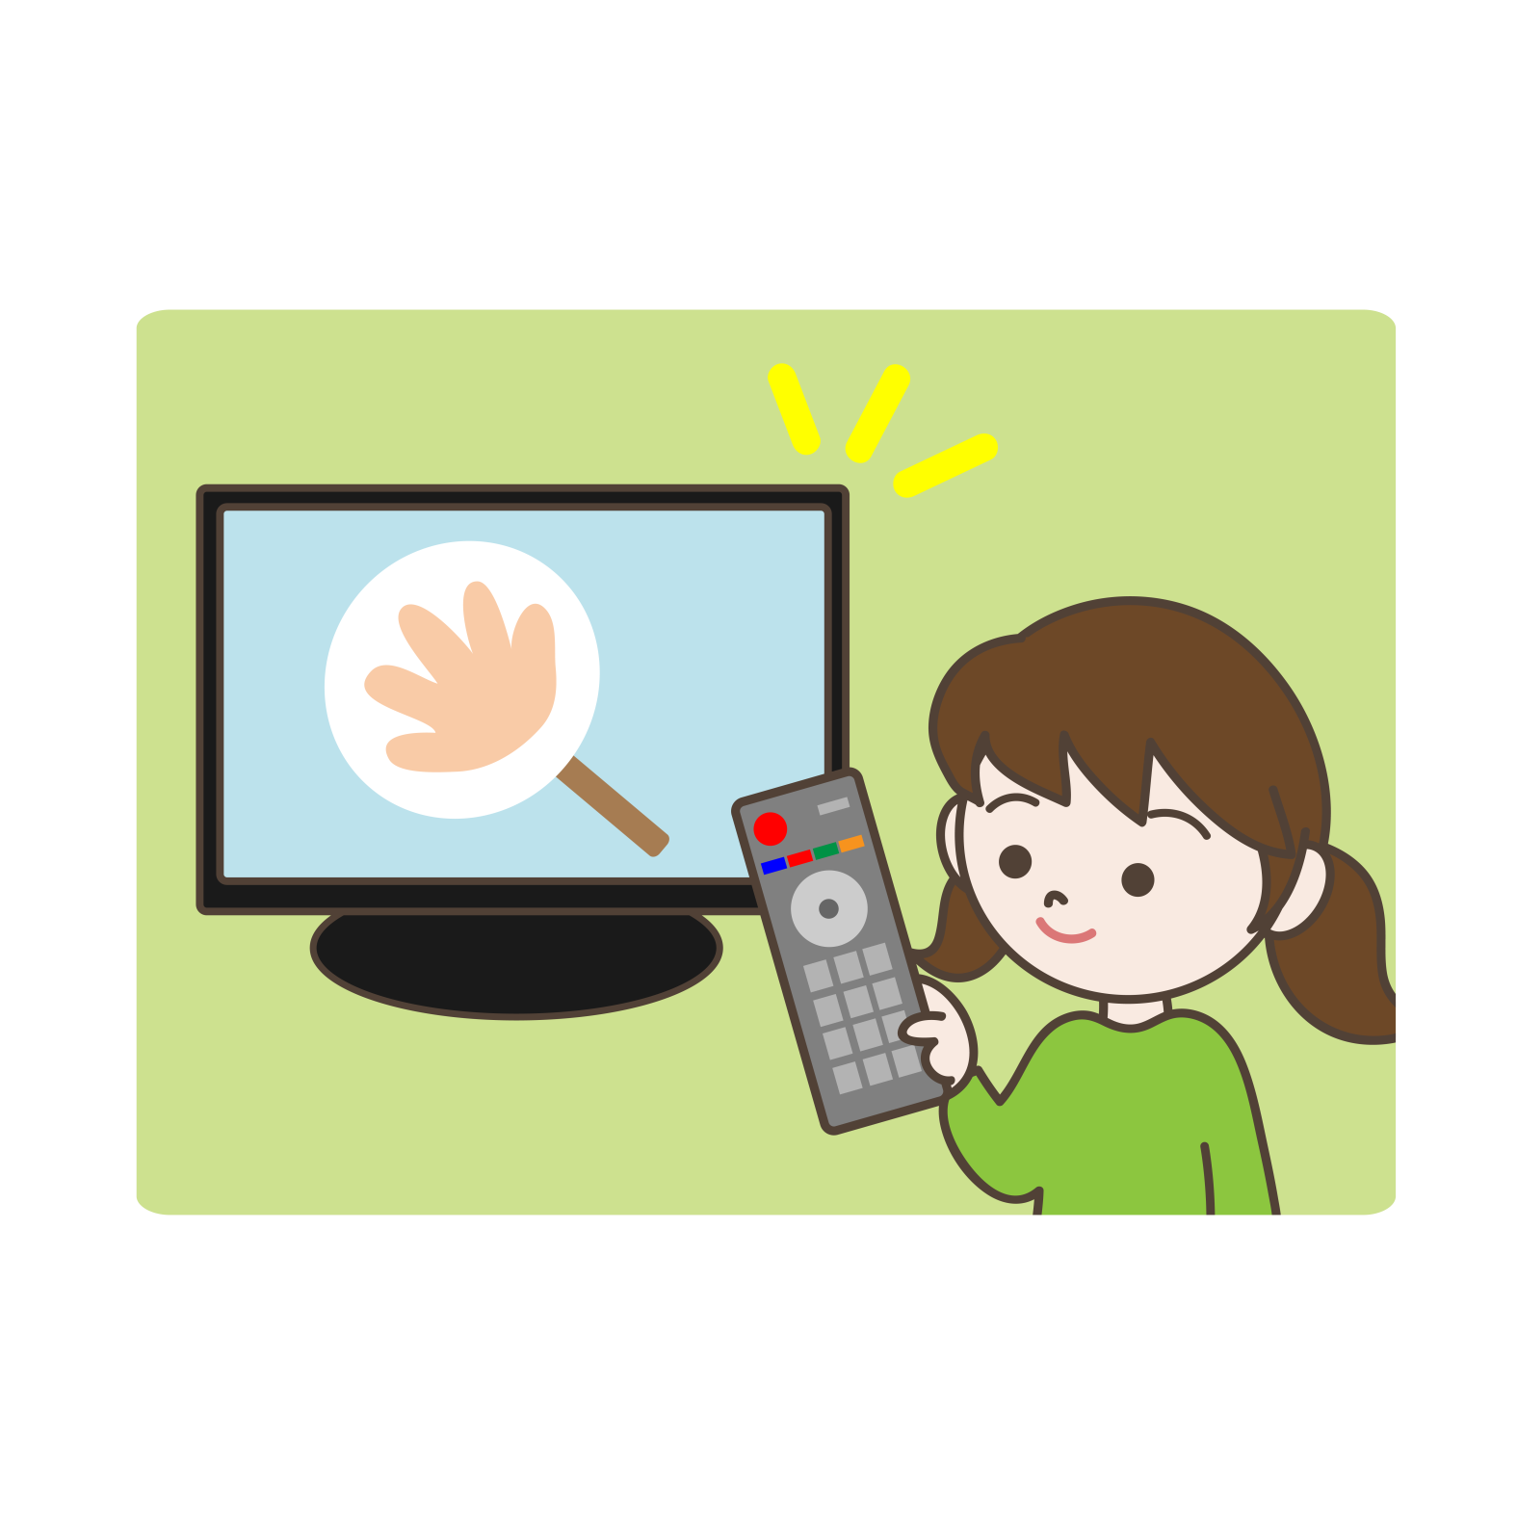
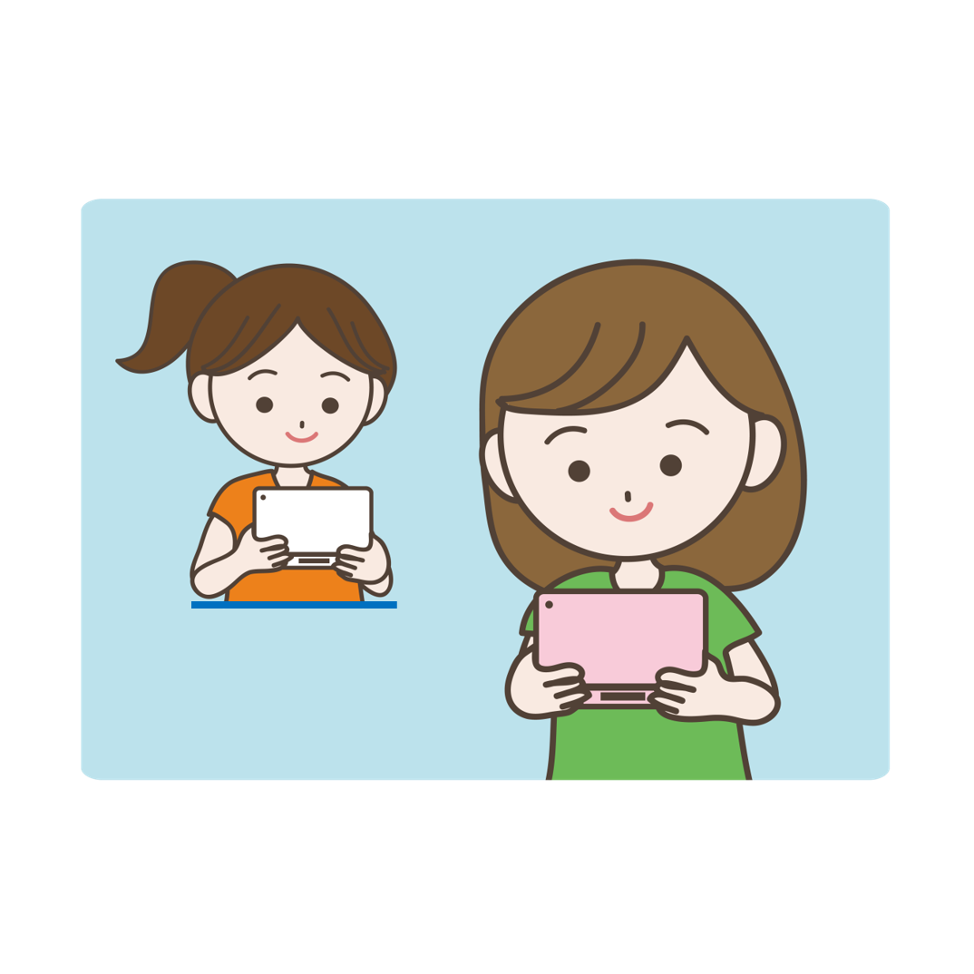
どうしてインターネットは便利なの？

Slide 13
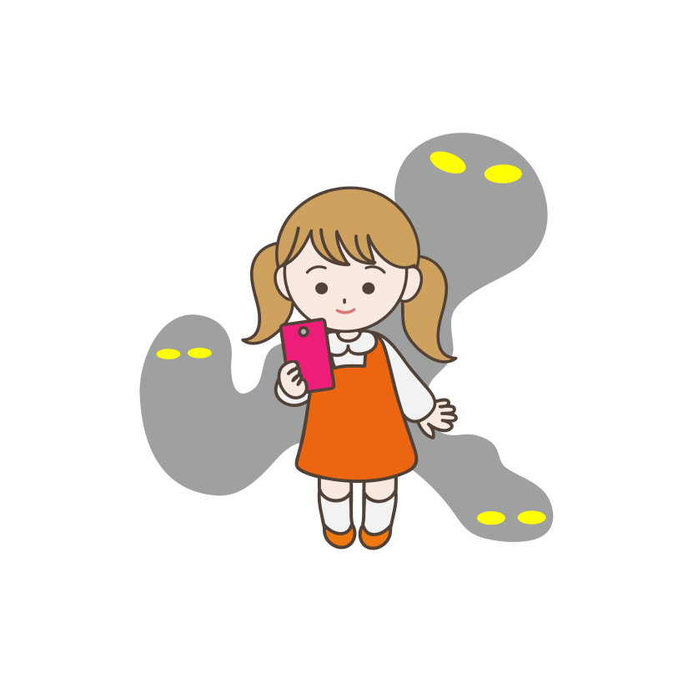
インターネットの使い方をまちがうと・・・
きけん
いやな思いをしたり、危険なことになったり、
人をキズつけたりしてしまうことも…
インターネットの使い方をまちがわないために
大事なことは？

Slide 14
上手なコミュニケーション

Slide 15
アニメーション１「上手なコミュニケーションってなあに？」

Slide 16
コミュニケーションって、 なんだろう

Slide 17
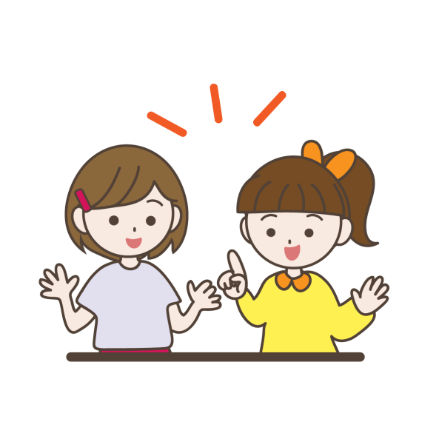
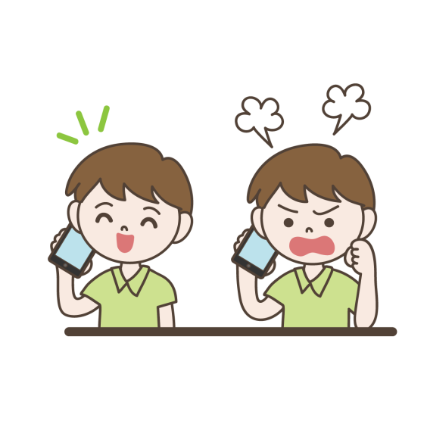
コミュニケーションとは
自分の気持ちや意見を伝えたり、
相手の気持ちや意見を理解すること
りかい
相手が受け取りやすいように、
身ぶりや手ぶり、声のトーンなどを
工夫して伝えることが、
楽しいコミュニケーションの重要ポイント

Slide 18
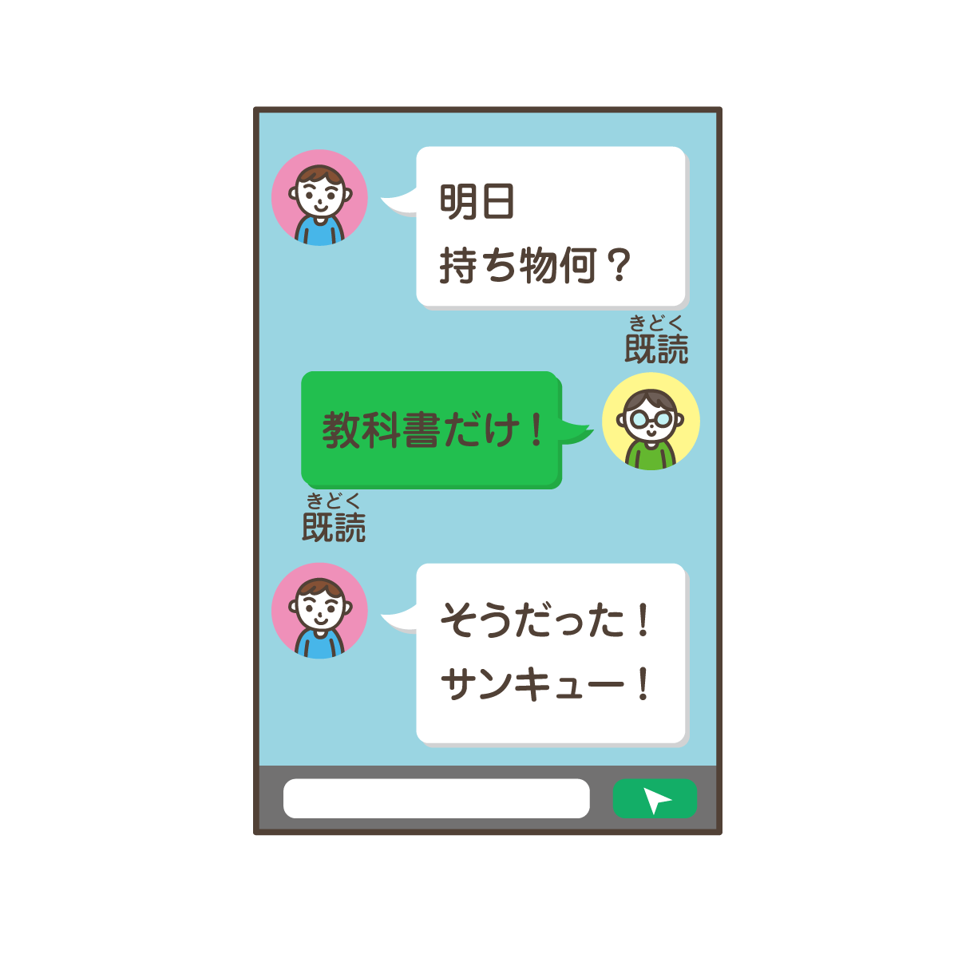
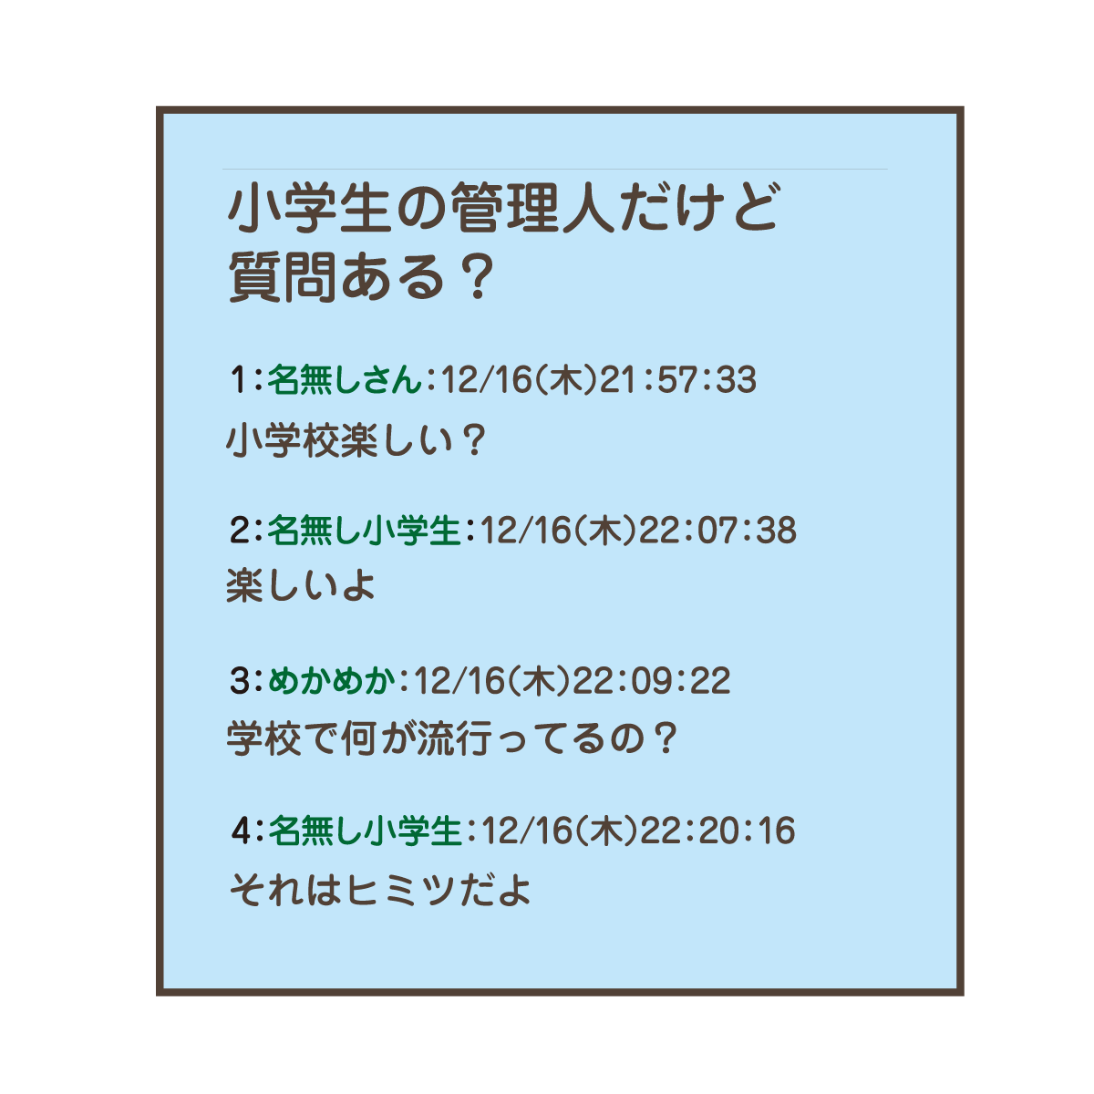
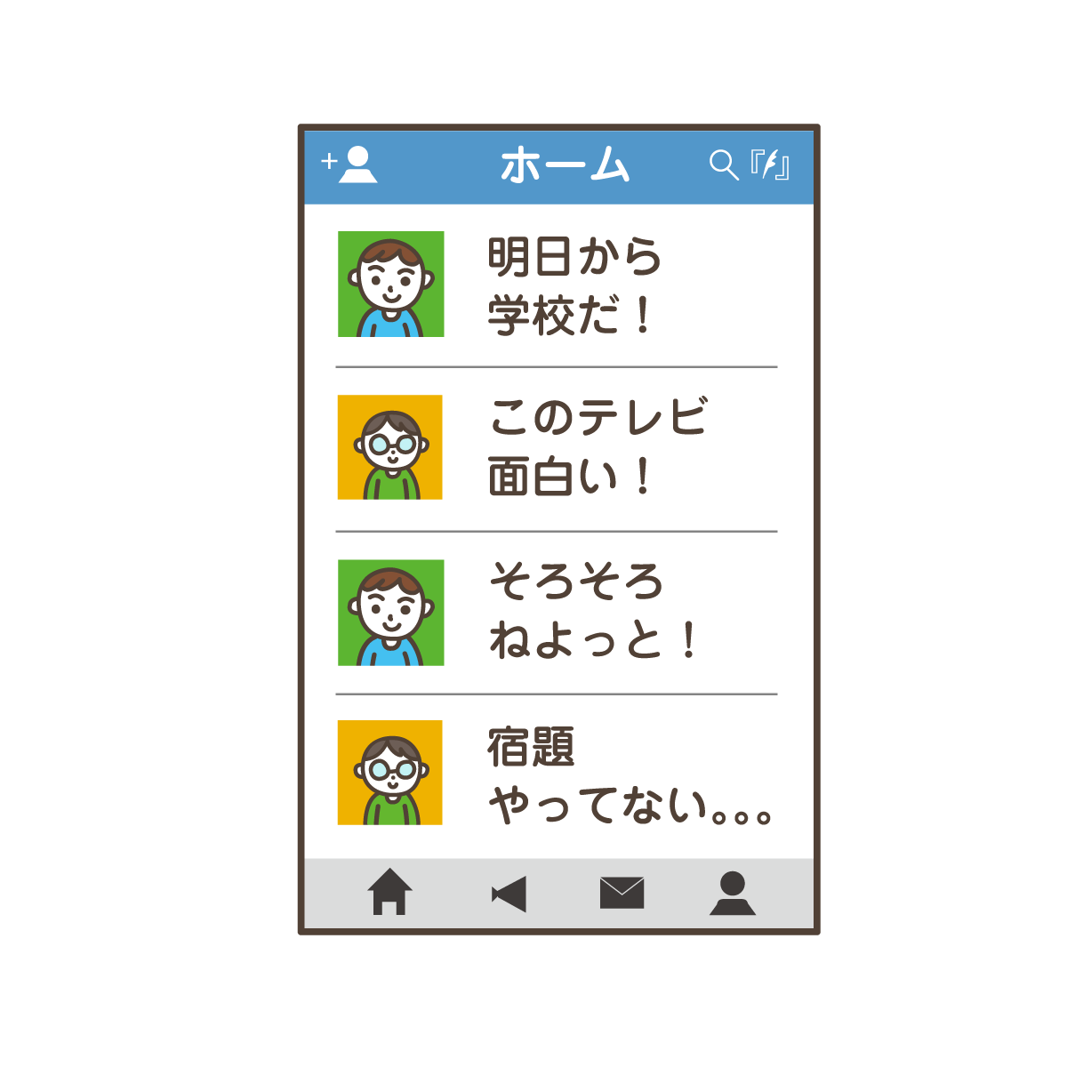
コミュニケーションとは
インターネットのコミュニケーション
けいじばん
メール、メッセージ、ブログ、掲示板、SNSなど
文字だけのものが多い

Slide 19
メールやメッセージ
インターネットにつながっていれば
世界中どこにでも すぐにとどきます。

Slide 20
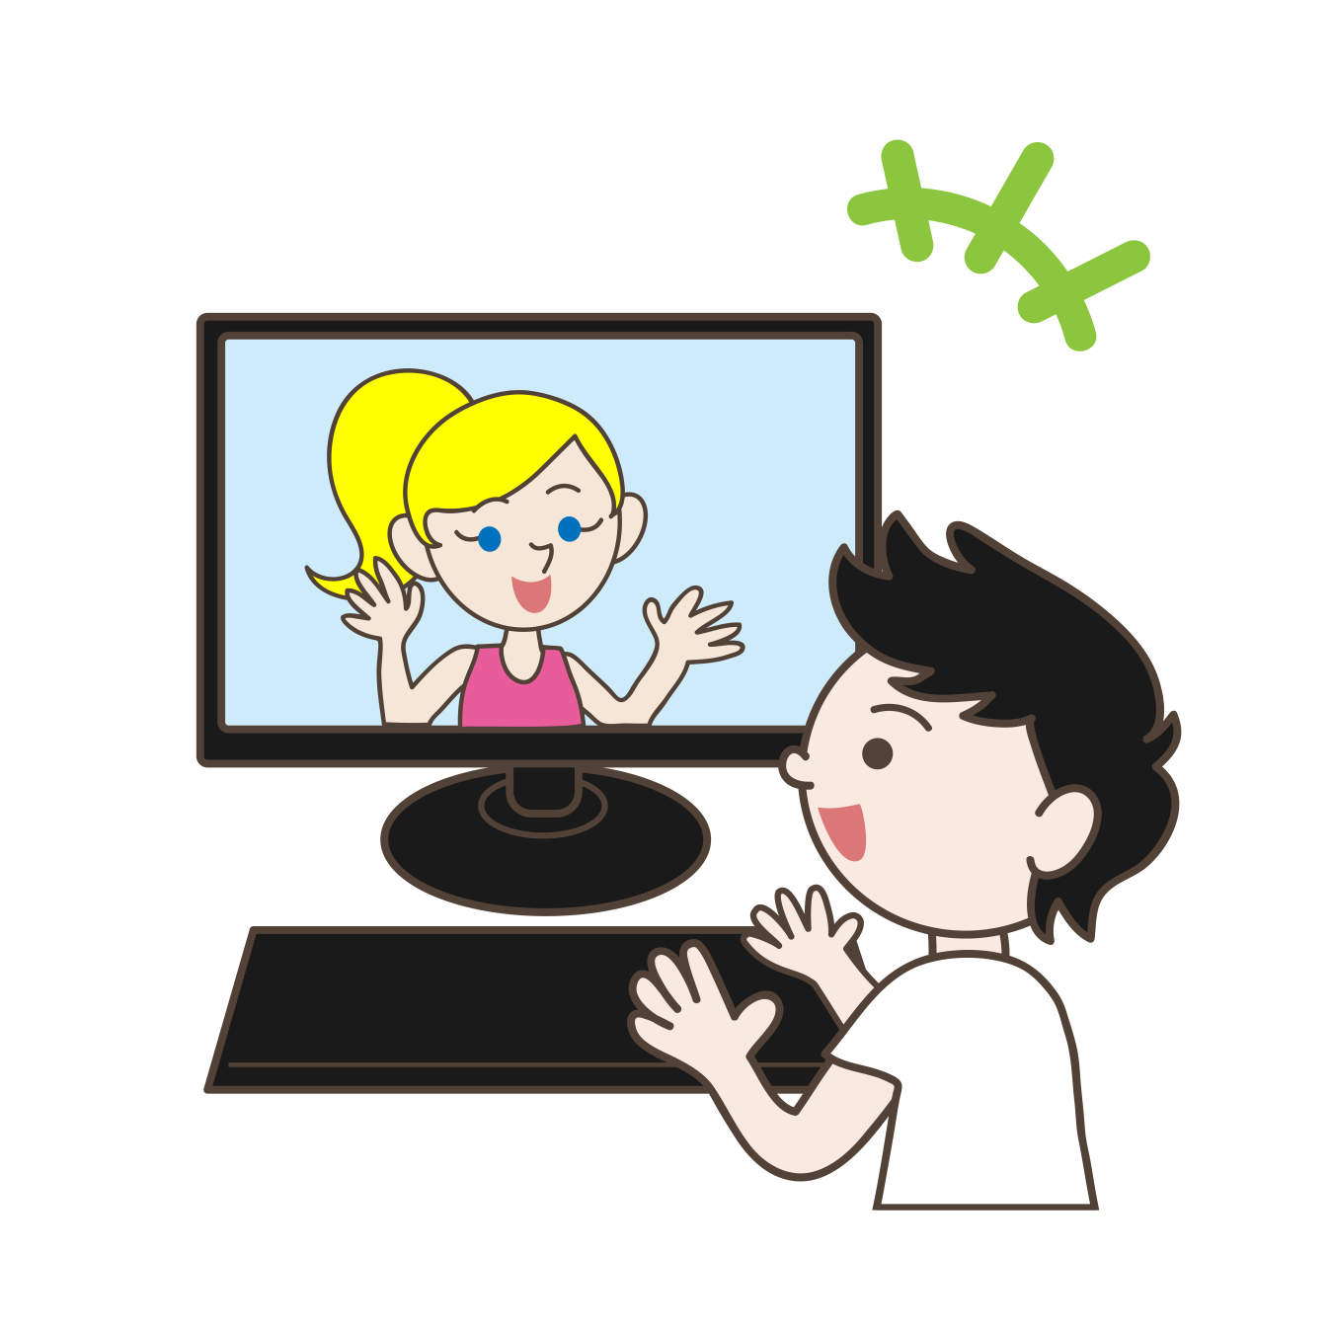
メールやメッセージ
メールやメッセージの良いところ
遠くにいる人とでも、
いつでも好きなときに
コミュニケーションが
できる

Slide 21
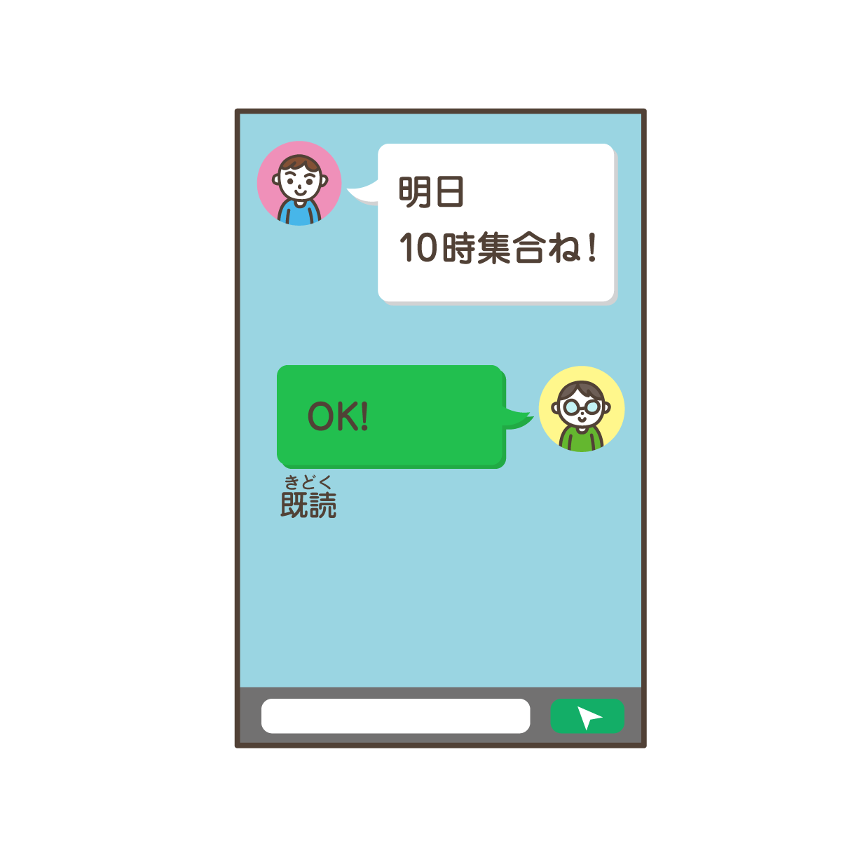
メールやメッセージ
メールやメッセージの良いところ
時間、場所など正確な
情報のやりとりができる
せいかく
じょうほう

Slide 22
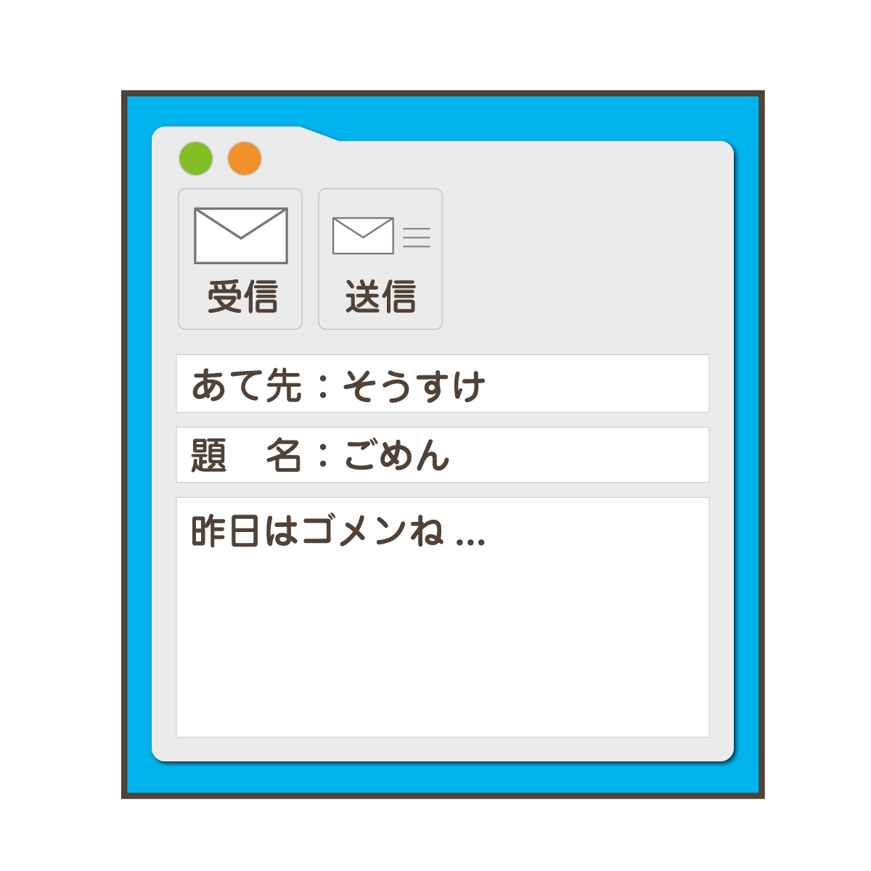
メールやメッセージ
メールやメッセージの良いところ
うまく言えないことを
文字でなら言える
場合もある

Slide 23
アニメーション２「上手にメールやメッセージを送ろう」

Slide 24
コ三ーとニケーの失敗メール
今、来い、土手
何？土手ってどこ？
今すぐ？
わかんない

Slide 25
コ三ーとニケーのメールを見直す
今から博士のとっておきのおやつを食べるんだけど、いっしょに食べない？
ニコニコタマ川の土手で待ってるよ♪
ちょうど近くにいるから、すぐ行くね。
さそってくれてありがとう(＾▽＾)
友だち同士だったら絵文字や顔文字を使うといいよ。
待っても返事がないときは、電話をしてみるのもいいね。

Slide 26
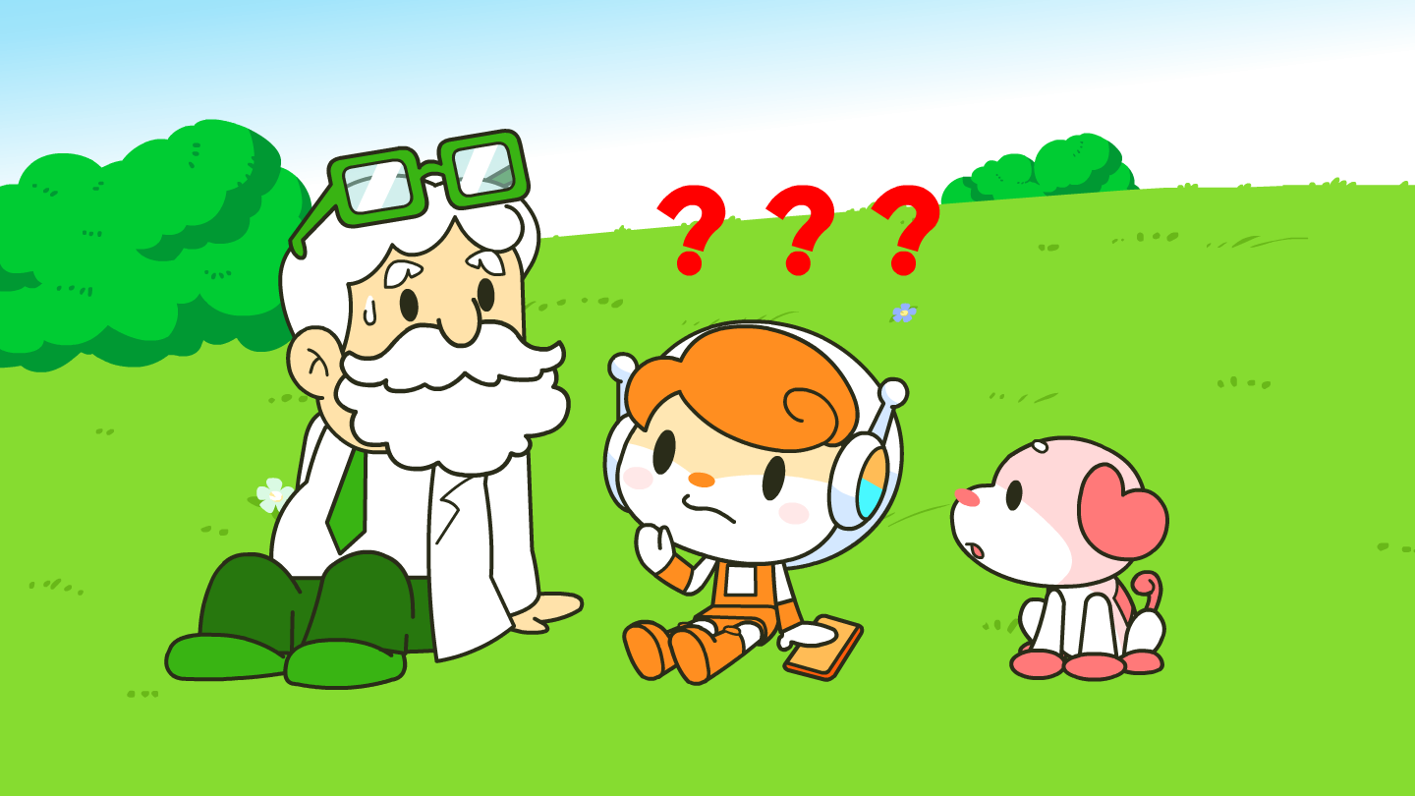
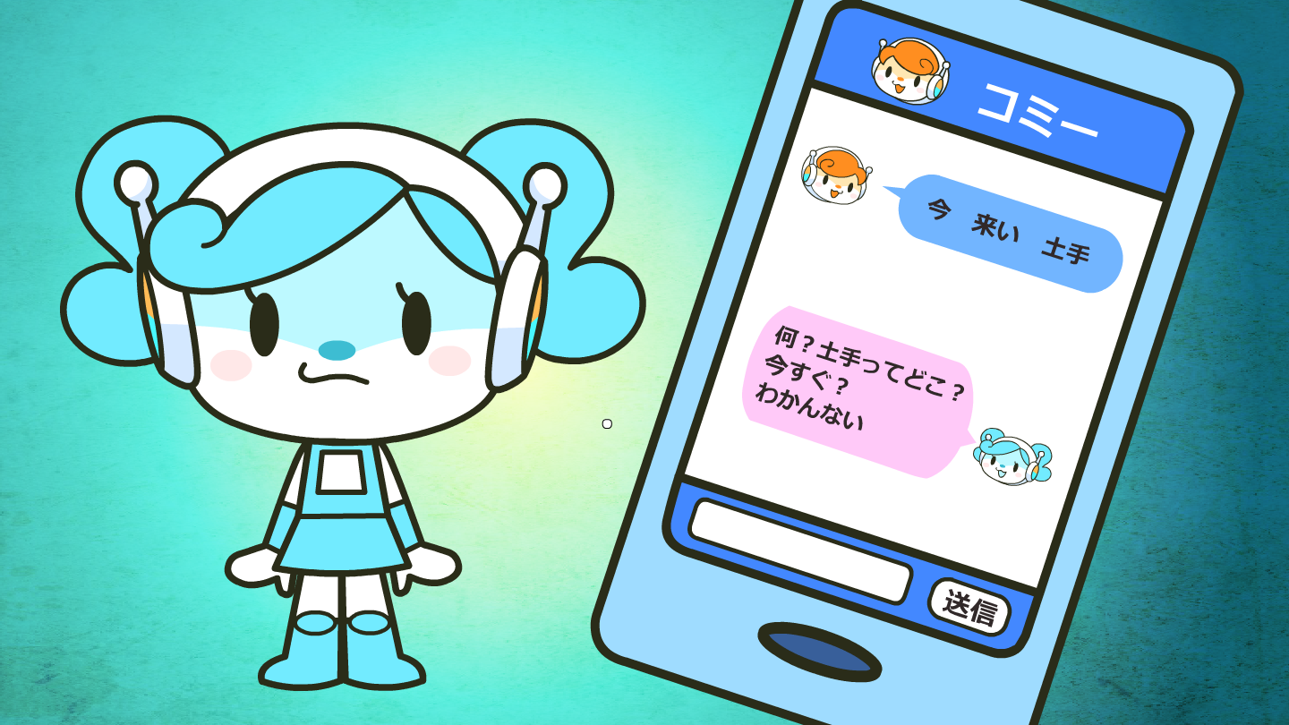
文字でのコミュニケーションの注意点
「文字」のコミュニケーション
「身ぶり」や「手ぶり」「表情」で気持ちを伝えることができない分、
よりていねいな言葉で伝えることが必要です。
ひょうじょう

Slide 27
文字でのコミュニケーションの注意点
ネットいじめはぜったいにダメ！
・かるい気持ちで・・・
・じょうだんのつもりで・・・
らんぼうな言葉を言われたり、
なかま外れにされたりしたら
どんな気持ちになりますか？
（むし）
（さんせい）
ネットの中でのなかま外れ、らんぼうなやり取りは、
いじめです。ぜったいにしてはいけません。

Slide 28
アニメーション3「インターネットでの調べもの」

Slide 29
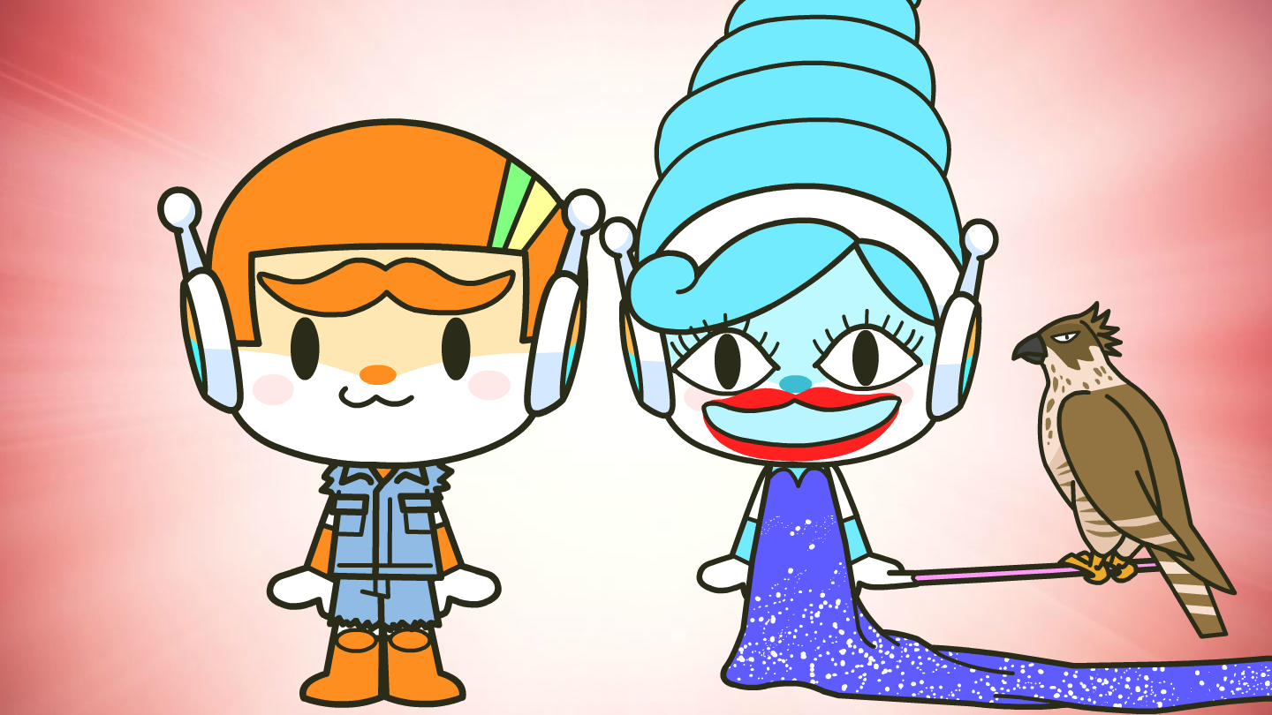
インターネットでの調べもの

Slide 30
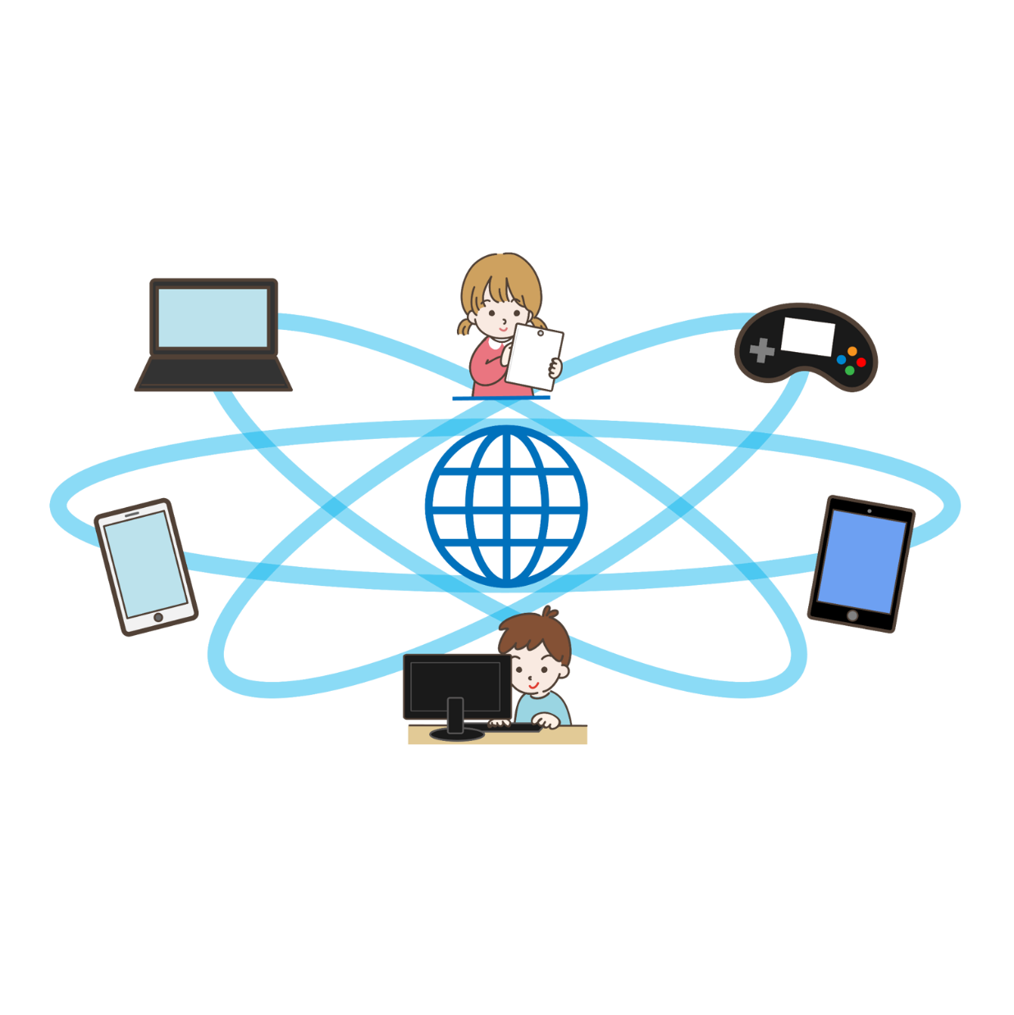
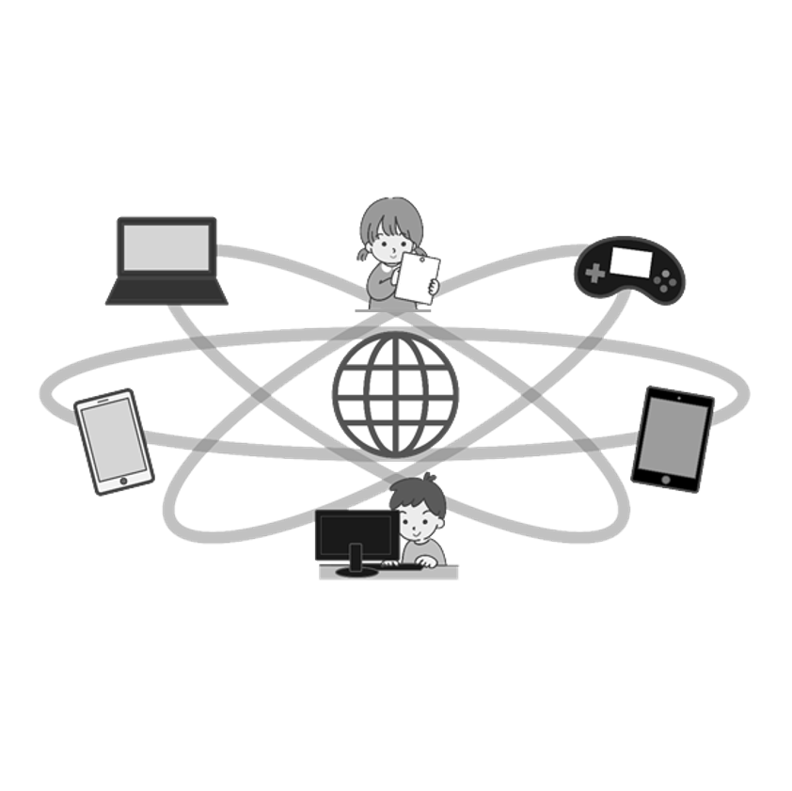
インターネットでの調べもの
インターネットを使う人の中には、
いたずらや、悪いことをしてやろうとする人もいるのです。
いつの間にか悪い人に
つながってしまうこともあります。

Slide 31
インターネットでの調べもの
じょうほう
１．正しい情報かどうかを考える
ホームページはだれでも作ることができるので、
時にはまちがったことが書いてあることもあります。
・「これは本当かな？」と考える
・本当かどうかわからないことは
ほかの人に広めない

Slide 32
インターネットでの調べもの
2．あやしいホームページは見ない
人をキズつけたり、だましたりしようとする
悪い人が作ったホームページもあります。
あやしいページにアクセスすると
パソコンを病気にするウイルスに感染してしまうことも…
かんせん

Slide 35
インターネットでの調べもの
じょうほう
どんな人がその情報を発信しているか考えて、
少しでもあやしいところがあれば、
そのホームページを見るのはやめましょう。
フィルタリング
（あやしいホームページがほとんど見られなくなる）
おうちの人に相談してみてくださいね

Slide 36
コピー、ダウンロードはだめ
インターネットでは、絵や写真、
文章、動画、音楽などが簡単に手に入る。
かんたん
人の作品を勝手に
コピー
ダウンロード

Slide 37
アニメーション４「ゲームのアイテムに注意」

Slide 38
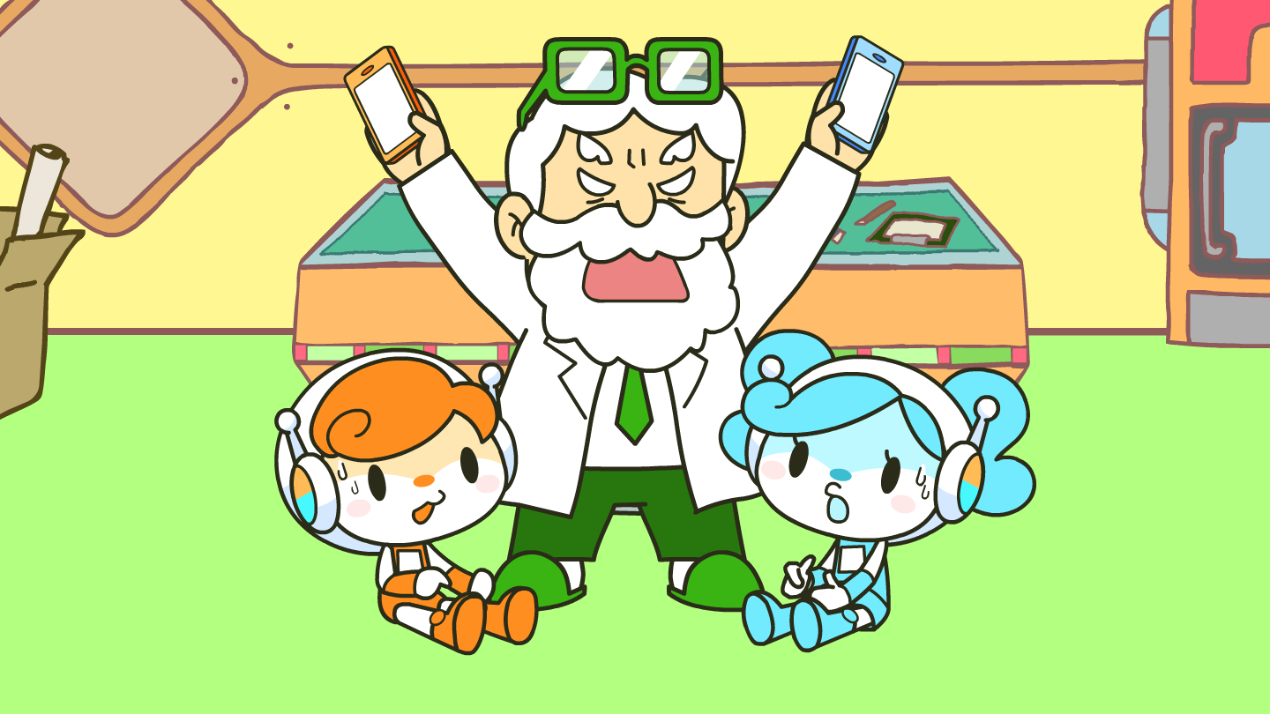
ゲームのアイテムに注意
おうちの人といっしょに

Slide 39
個人情報
こじんじょうほう
こじんじょうほう
じょうほう
個人情報とは…
「あ、あの人のことだ」とわかってしまう情報のこと
名前
電話番号
住所
メールアドレス

Slide 40
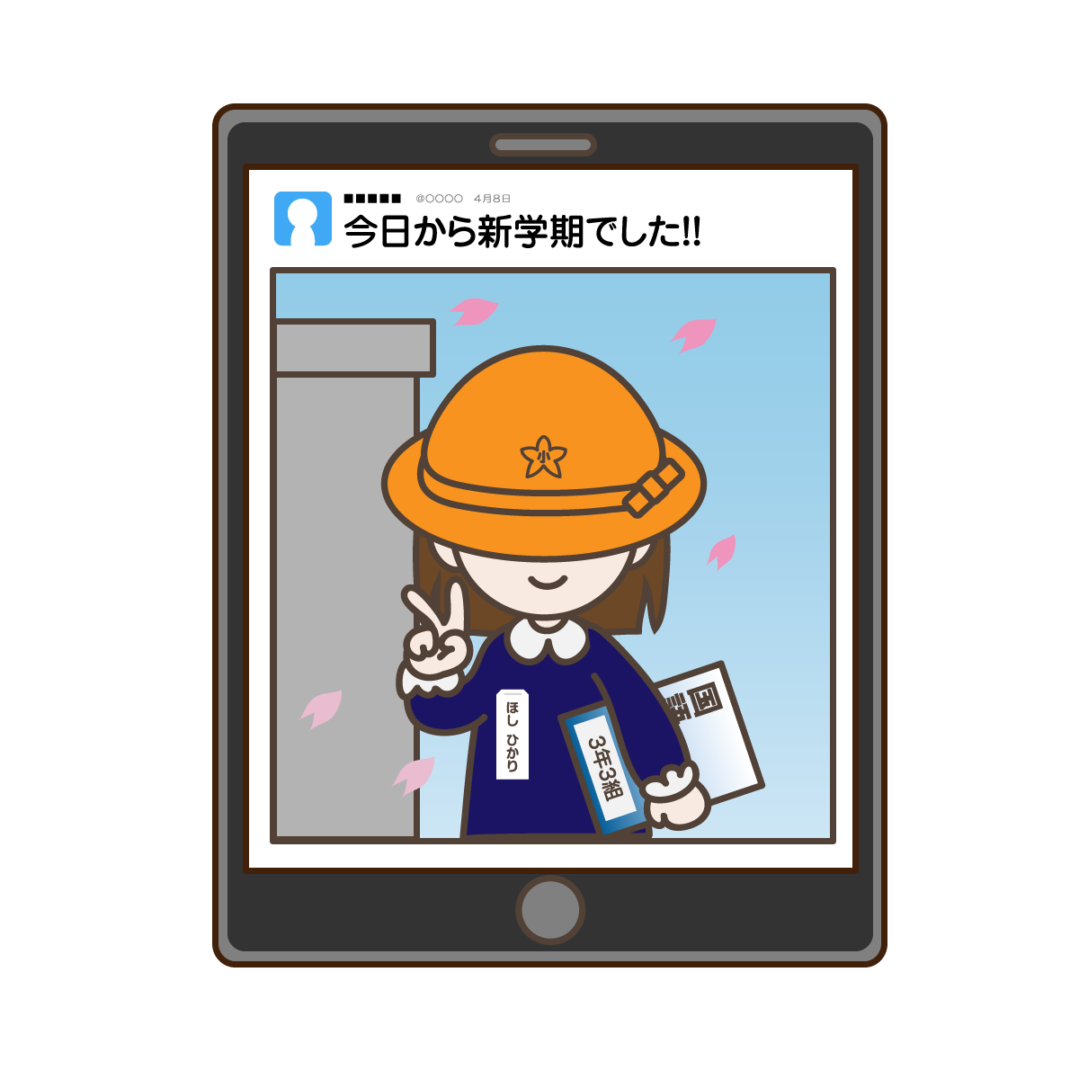
個人情報
こじんじょうほう

Slide 41
ネット依存に注意
いぞん
いぞん
ネット依存とは…
ネットにつながっていないと不安な状態のこと
スマホが気になって
勉強に集中できない
友だちの返信がないと不安
ネットのやりすぎには注意！

Slide 42
ネットを使うときのルールを決める
ネットのトラブルにあわないために…
おうちのひとと、ネットを使うときのルールを決めよう
利用する場所や時間
使えるアプリ
課金のルール
やりとりする相手

Slide 43
おさらい
インターネットを使うときは相手のことをよく考えて、ていねいに気持ち
を伝えるようにしましょう。ネットの中もいじめはぜったいにダメ！
１つめ
２つめ
ホームページやメッセージは、書いてあることが正しいかどうか
よく考えるようにしましょう。
３つめ
あやしいホームページやメッセージを開かないようにしましょう。
４つめ
こじん
じょうほう
インターネットには、個人がわかる情報を入れたりしないように
しましょう。
５つめ
おうちの人とネットのルールを決めてしっかり守りましょう。

Slide 44
おさらい
１つめ
インターネットを使うときは
相手のことをよく考えて、
ていねいに気持ちを伝えましょう。
ネットの中もいじめはぜったいにダメ！

Slide 45
おさらい
２つめ
ホームページやメッセージは、
書いてあることが正しいかどうか
よく考えるようにしましょう。

Slide 46
おさらい
３つめ
あやしいホームページやメッセージを
開かないようにしましょう。

Slide 47
おさらい
４つめ
インターネットには、個人がわかる
情報を入れたりしないように
しましょう。
こじん
じょうほう

Slide 48
おさらい
５つめ
おうちの人とネットのルールを決めて、
しっかり守りましょう。

Slide 49
まとめ
●インターネットは子どもだけが使うものではないので、
大人と同じルールを守って使わなくてはいけません。
こま
●何か困ったことがあったら1人でなやまずに、
必ずおうちの人や先生に相談してください。

Slide 50
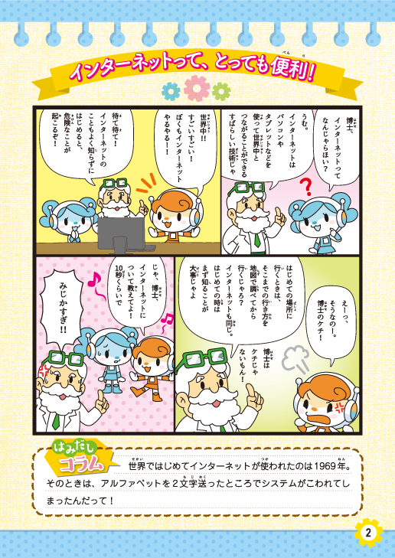
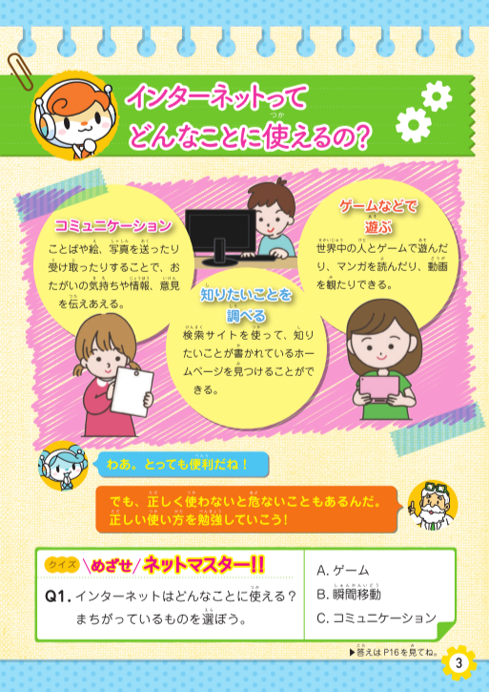
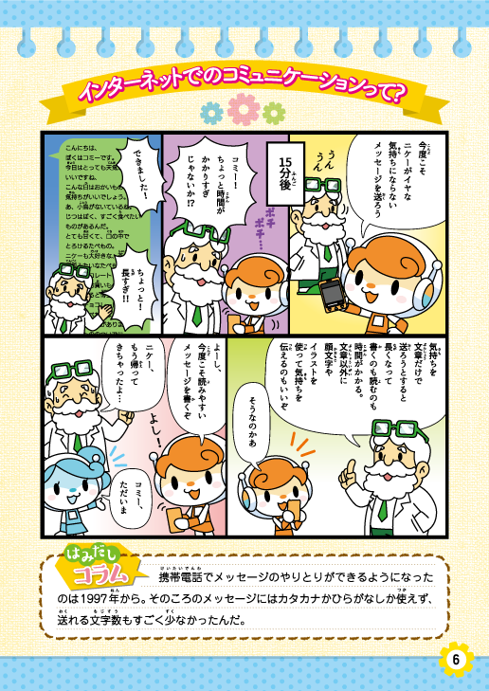
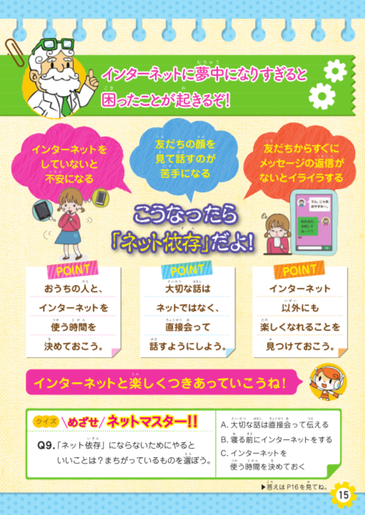
まとめ

